Slide 2
2010年12月

Slide 3
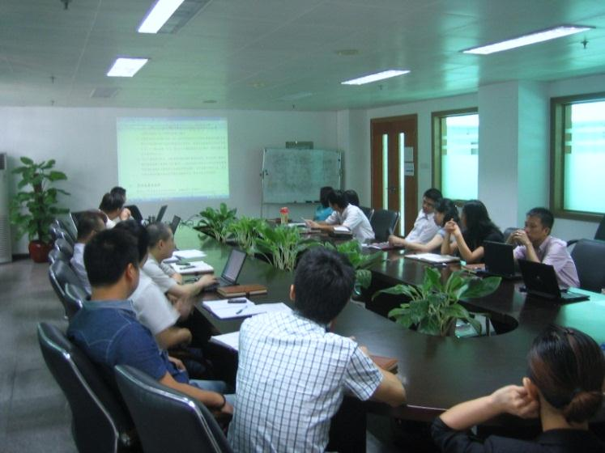
客户满意度
自建他营厅
专业•专家
服务提升
合作厅
0830
1224
2010

Slide 5
此处可以用企业的LOGO色系去设置，会使得模版更配合企业的设计
模版修改方式： 视图-幻灯片模版（07版以上）

Slide 6
目录 Contents
03
04
05
06
07
13
16
Page
课题背景
目前现状
选题理由
目标设定
开展情况
活动成果
工作启发
1
2
3
4
5
6
7

Slide 7
课题背景
主动营销能力
客户满意度回访得分
与门店酬金直接挂钩
业务处理能力
现场管理能力
服务亲和力
考 核 创 新
2008
内部评审
2009
2010
第三方综合测评
客户满意度回访
营业厅整体服务水平

Slide 8
目前现状
数据一
数据二
上半年平均得分
82.79
上半年平均得分
83.30
季度达标值

Slide 9
选题理由
总体
更新
观念
内容
服务质量水平
提高
重视程度
客户满意度
提升公司的竞争力
加强
执行力
内容

Slide 10
目标设定
目标
内容
内容

Slide 11
活动开展情况
课题小组人员挂靠管理门店
lee
leo
xx
内容
内容
内容
zoe
jeny
COO
CFO

Slide 12
活动开展情况
服务能力培训
内容3
内容1
内容2
内容3
内容2
概述2
内容4
内容1
概述1
概述3
内容1
内容4
内容2
内容5
内容3
内容6

Slide 13
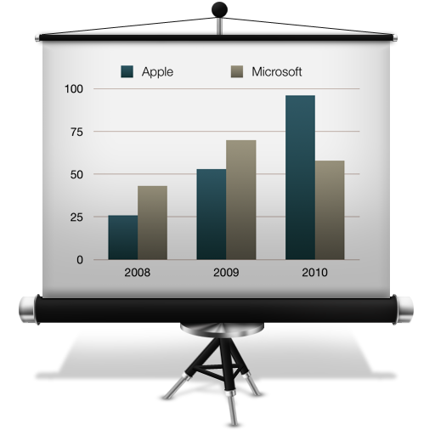
活动开展情况
及时汇报活动情况
每月进度汇报
轨迹记录
投稿报道
调研会汇报

Slide 14
活动成果
数据

Slide 15
活动成果
内容
说明
说明
说明
Notes:
6

Slide 16
活动成果
说明

Slide 17
活动成果
可复制性
效益性
可延续性
创新性
影响性
说明
说明
说明
说明
说明

Slide 18
工作启发
总结
总结

Slide 19
结束语
www.51pptmoban.com 收集整理
谢谢各位！
Designed by Bread Presentation

